Slide 1




TRƯỜNG TIỂU HỌC NAM HẢI
CHÀO MỪNG QUÝ THẦY CÔ
VỀ DỰ GIỜ THĂM LỚP
Môn Tiếng Việt lớp 3
BÀI 11: CHỢ NỔI CÀ MAU. (T1,2)
Giáo viên: Đặng phương Yến
Lớp: 3A2

Slide 2
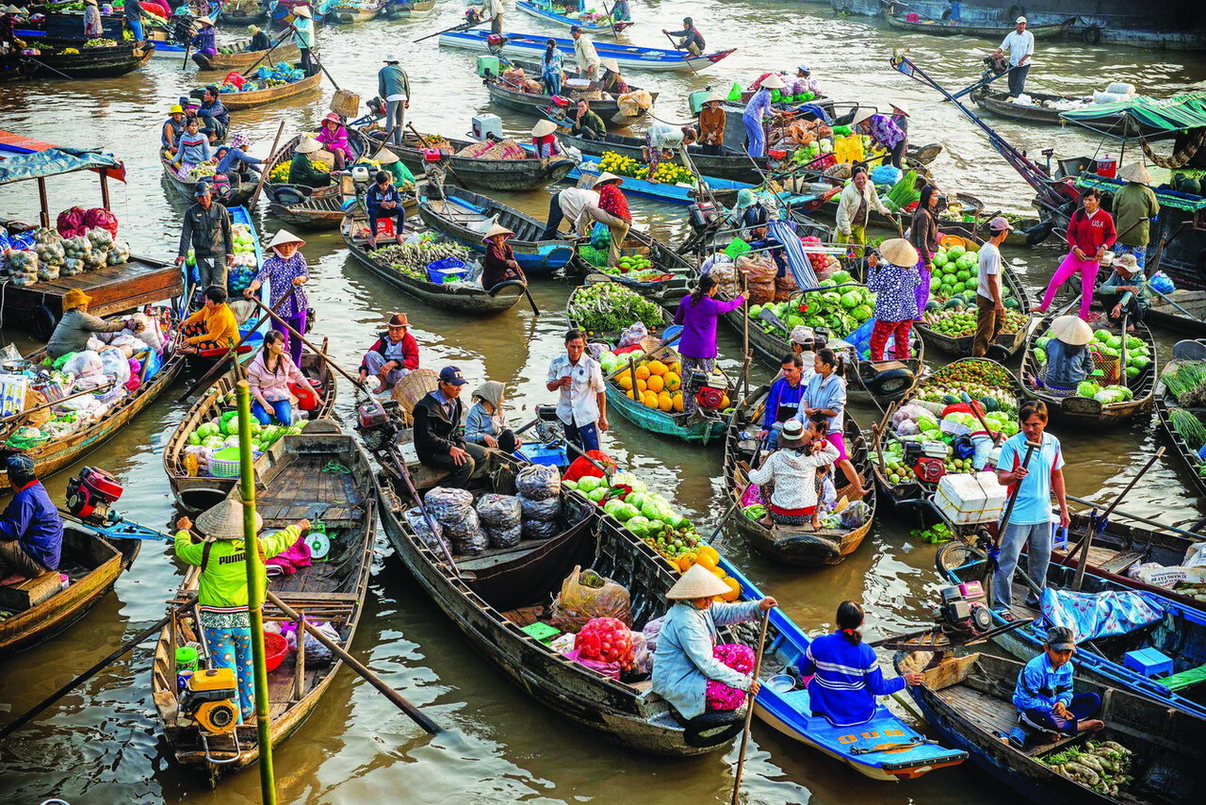
Thứ……ngày…..tháng…..năm…….
TIẾNG VIỆT
Bài 11: CHỢ NỔI CÀ MAU.

Slide 3
Thứ Hai ngày 22 tháng 1 năm 2024
TIẾNG VIỆT: BÀI 11
Bài đọc 3: CHỢ NỔI CÀ MAU.
1. Hướng dẫn đọc.
Đọc trôi chảy toàn bài, giọng đọc truyền cảm, vui tươi thể hiện sự thích thú trước vẻ đẹp sinh động, khác lạ của chợ nổi vùng sông nước Cà Mau.
2. Chia đoạn.
+ Đoạn 1: Từ đầu đến tinh tươm.
+ Đoạn 2: Tiếp theo cho đến tím của cà...
+ Đoạn 3: Còn lại.

Slide 4
Thứ Hai ngày 22 tháng 1 năm 2024
TIẾNG VIỆT: BÀI 11
Bài đọc 3: CHỢ NỔI CÀ MAU.
3. Luyện đọc và tìm hiểu bài.
a. Luyện đọc từ, câu
chợ nổi, lúc bình minh lên, sóng nước, cầm lòng,...
Chủ ghe tất bật bày biện hàng hoá gọn ghẽ, tươi tắn và tinh tươm.
/
/
/
//
b. Giải nghĩa từ
Chợ nổi,
ghe,
miệt vườn,
khóm,
xanh riết

Slide 5
Thứ Hai ngày 22 tháng 1 năm 2024
TIẾNG VIỆT: BÀI 11
Bài đọc 3: CHỢ NỔI CÀ MAU.
Luyện đọc
Tìm hiểu bài
chợ nổi, lúc bình minh lên, sóng nước, cầm lòng,...
Câu 1: Chợ nổi Cà Mau họp vào lúc nào, ở đâu?
mình bán gì.
Chợ nổi Cà Mau họp lúc bình minh lên; chợ họp trên sông.
Chủ ghe / tất bật bày biện hàng hoá gọn ghẽ, / tươi tắn / và tinh tươm.//

Slide 6
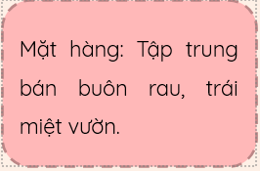
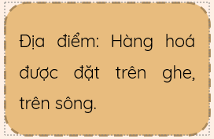
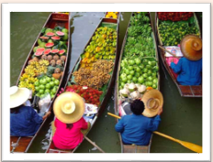
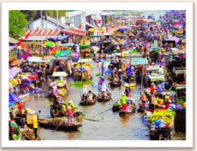
Câu 2: Chợ nổi có gì khác lạ so với chợ trên đất liền?

Slide 7
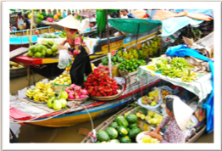
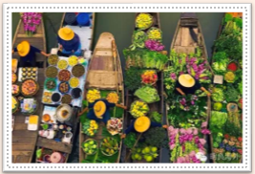
Thứ Hai ngày 22 tháng 1 năm 2024
TIẾNG VIỆT: BÀI 11
Bài đọc 3: CHỢ NỔI CÀ MAU.
Luyện đọc
Tìm hiểu bài
Câu 3: Tìm những hình ảnh diễn tả cảnh sinh hoạt tấp nập ở chợ nổi?
chợ nổi, lúc bình minh lên, sóng nước, cầm lòng,...
Hàng trăm chiếc ghe to, nhỏ đậu sát vào nhau thành một dãy dài; người bán người mua trùng trình trên sóng nước; chủ ghe tất bật bày biện hàng hoá; rất nhiều rau trái sắc màu tươi tắn được bày bán: chôm chôm đỏ au; khóm, xoài vàng ươm; cóc, ổi xanh riết; cà tím;...
Chủ ghe / tất bật bày biện hàng hoá gọn ghẽ, / tươi tắn / và tinh tươm.//

Slide 8
Câu 4: Chợ nổi gợi cho tác giả cảm giác gì?
Cảm giác như đang đứng giữa những khu vườn, những rẫy khóm, rẫy mía miên man dọc triền sông Trẹm quê mình.

Slide 9

Thứ Hai ngày 22 tháng 1 năm 2024
TIẾNG VIỆT: BÀI 11
Bài đọc 3: CHỢ NỔI CÀ MAU.
Luyện đọc
Tìm hiểu bài
Trong xanh, khai trường, cặp sách, như reo
NỘI DUNG
Nói về những nét sinh động, độc đáo của chợ nổi Cà Mau và tình cảm của tác giả đối với vùng quê Nam bộ.
Gặp bạn,/ cười hớn hở/
Đứa/ tay bắt mặt mừng/
Đứa/ ôm vai bá cổ/
Cặp sách đùa trên lưng.//

Slide 10
Thứ Hai ngày 22 tháng 1 năm 2024
TIẾNG VIỆT: BÀI 11
Bài đọc 3: CHỢ NỔI CÀ MAU.
4. Luyện tập.
1) Tác giả đã so sánh những nhánh cây treo rau, trái trên thuyền với sự vật nào?
Sự vật 1 | Từ so sánh | Sự vật 2
Những nhánh cây treo rau, trái
là
tiếng mời chào không lời
2) Tác giả đã sử dụng những từ ngữ nào để diễn tả sự phong phú, hấp dẫn của rau, trái được bày bán ở chợ nổi Cà Mau?
Những từ ngữ diễn tả sự phong phú, hấp dẫn của rau, trái được bày bán ở chợ nổi Cà Mau là: màu đỏ au au của chùm chôm chôm; vàng ươm của khóm, xoài; xanh riết của cóc, ổi; tím của cà,...

Slide 11

XIN CHÂN THÀNH CẢM ƠN
QUÝ THẦY CÔ GIÁO VÀ CÁC EM
Notes:
11

